Slide 1
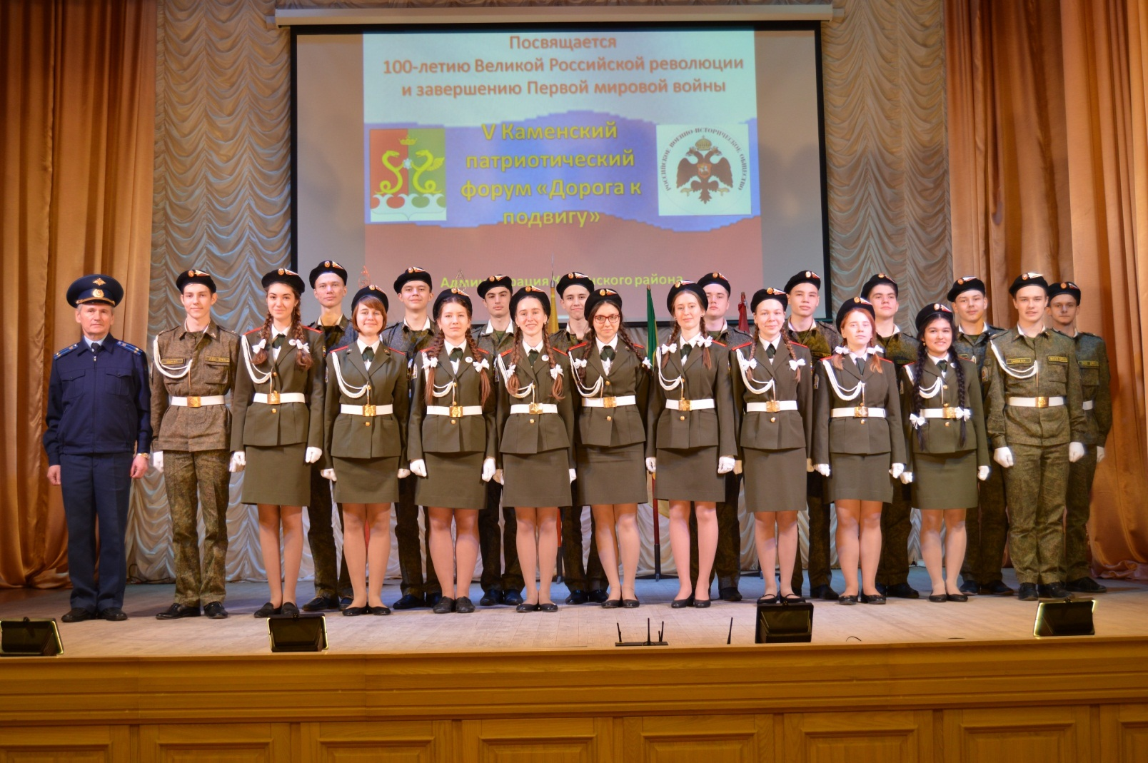
Военно-патриотическое воспитание в МОУ СОШ №9 имени Кирилла и Мефодия

Slide 2
Основные направления патриотического воспитания в школе:
Духовно-нравственное
Историко-краеведческое
Гражданско-правовое
Военно-патриотическое
Спортивно-патриотическое
Профессионально-деятельностное

Slide 3
Духовно-нравственное
Работая в этом направлении коллектив нашей школы стремиться формировать чувство ответственности за своё поведение, за свою малую Родину и Россию в целом, гуманное отношение к окружающим, бережное отношение к природе, социально одобряемое отношение к семейной жизни и её ценностям, культуру общения

Slide 4
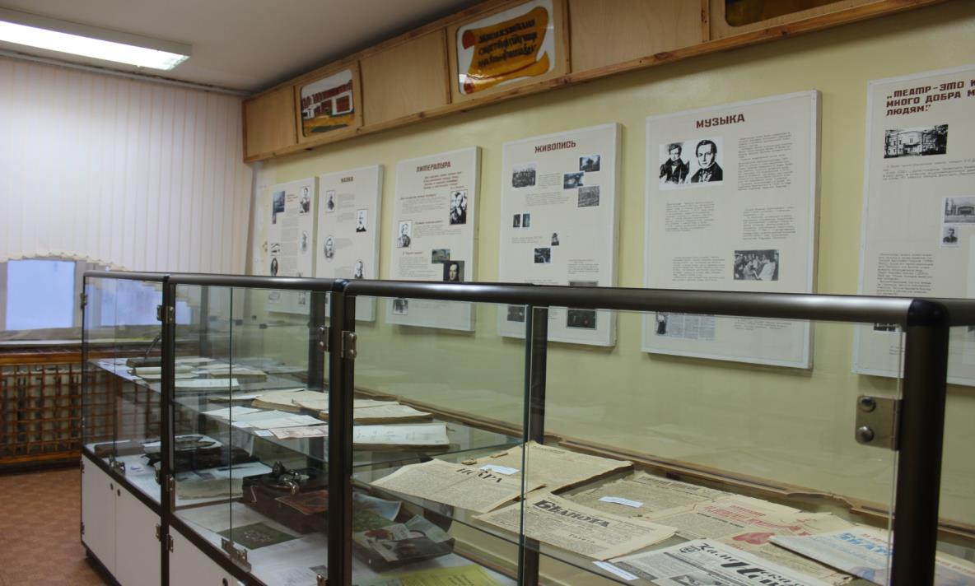
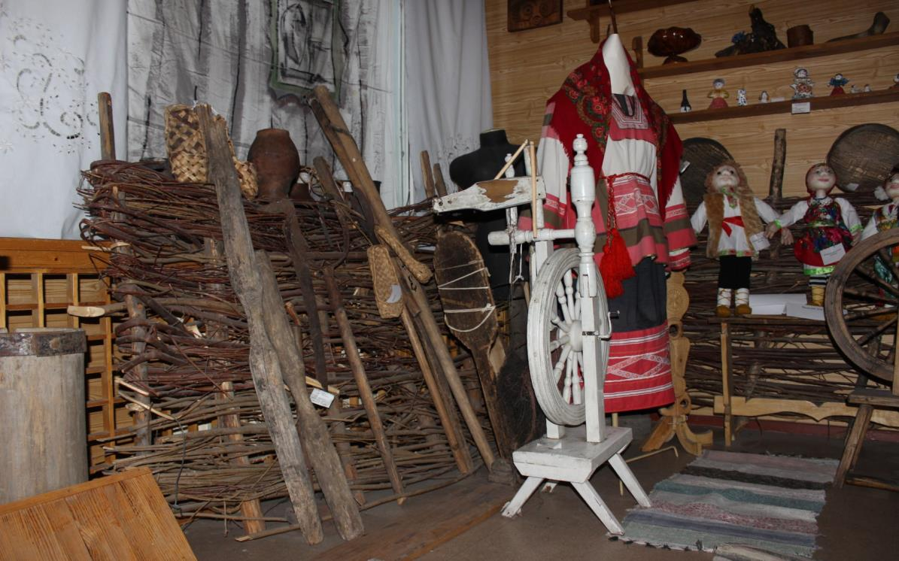
Историко-краеведческое
В школе создан Музей истории и культуры края. На его базе проводятся практические конференции, музейные уроки, посвященные памятным датам истории страны и края

Slide 5
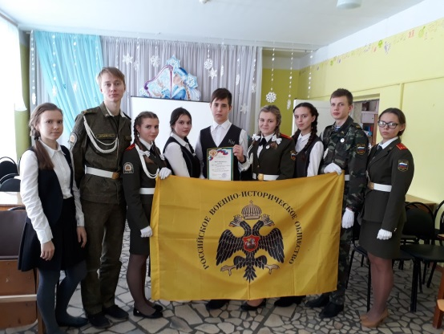
Много лет подряд наши ребята принимают участие в районных интеллектуальных играх «Мой Сурский край, моя Отчизна», «Великолепная семёрка»

Slide 6
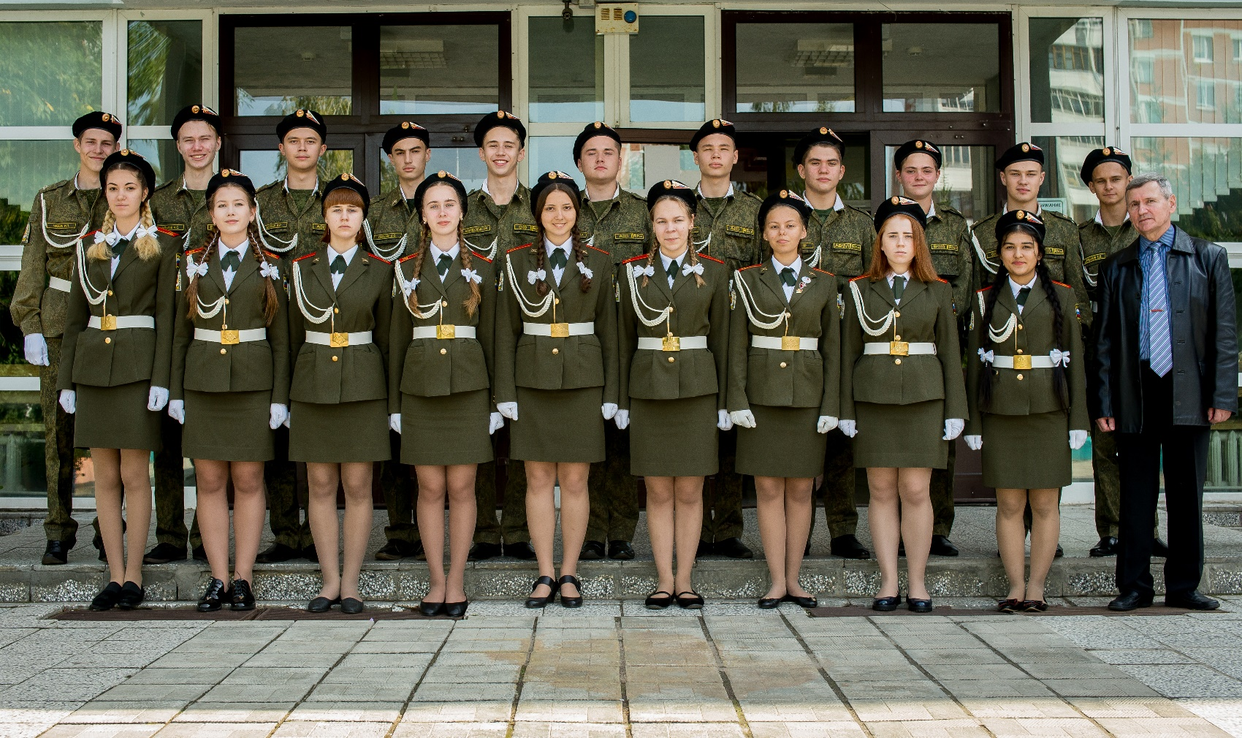
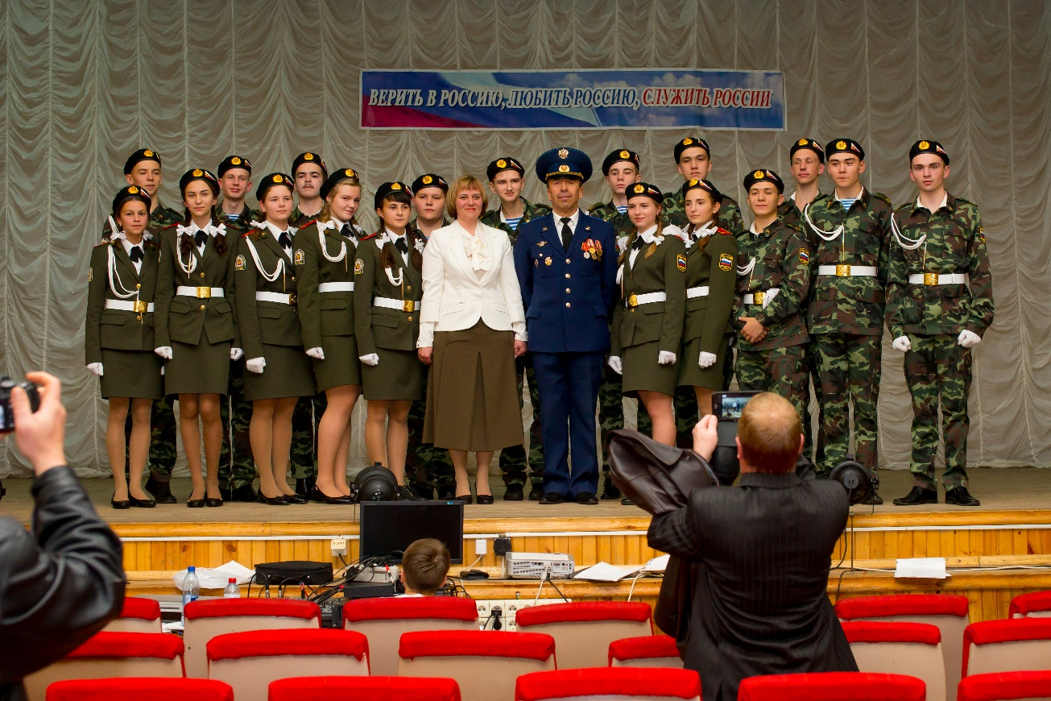
Военно-патриотическое

Slide 7
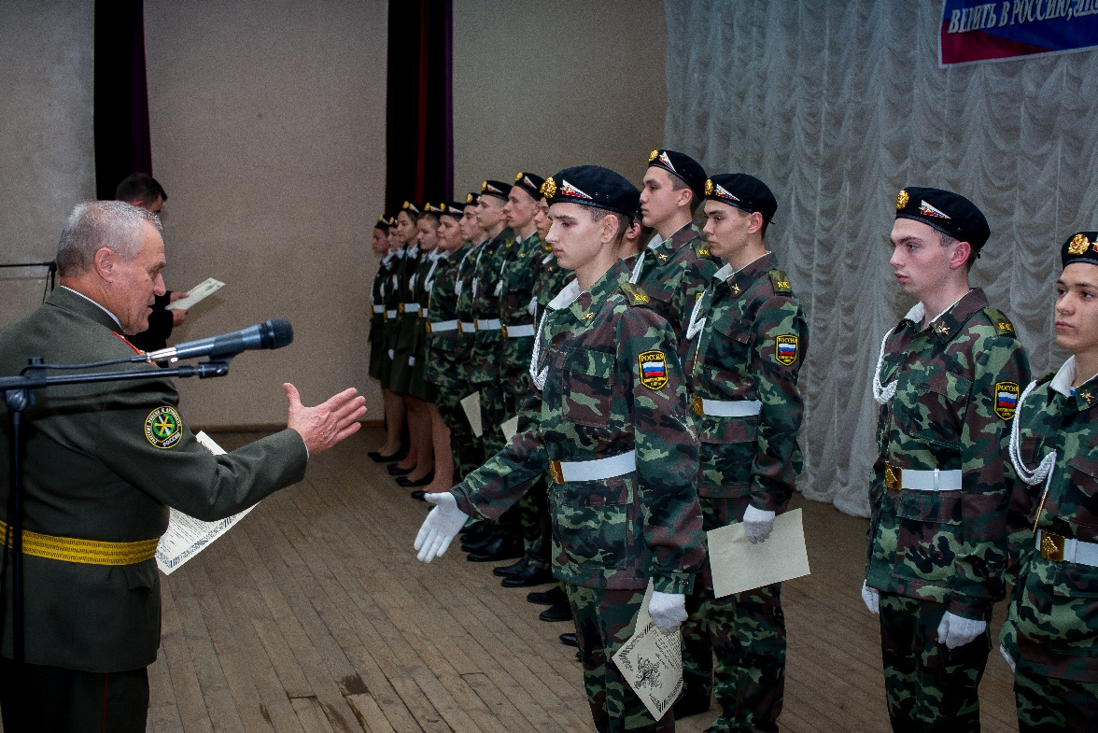
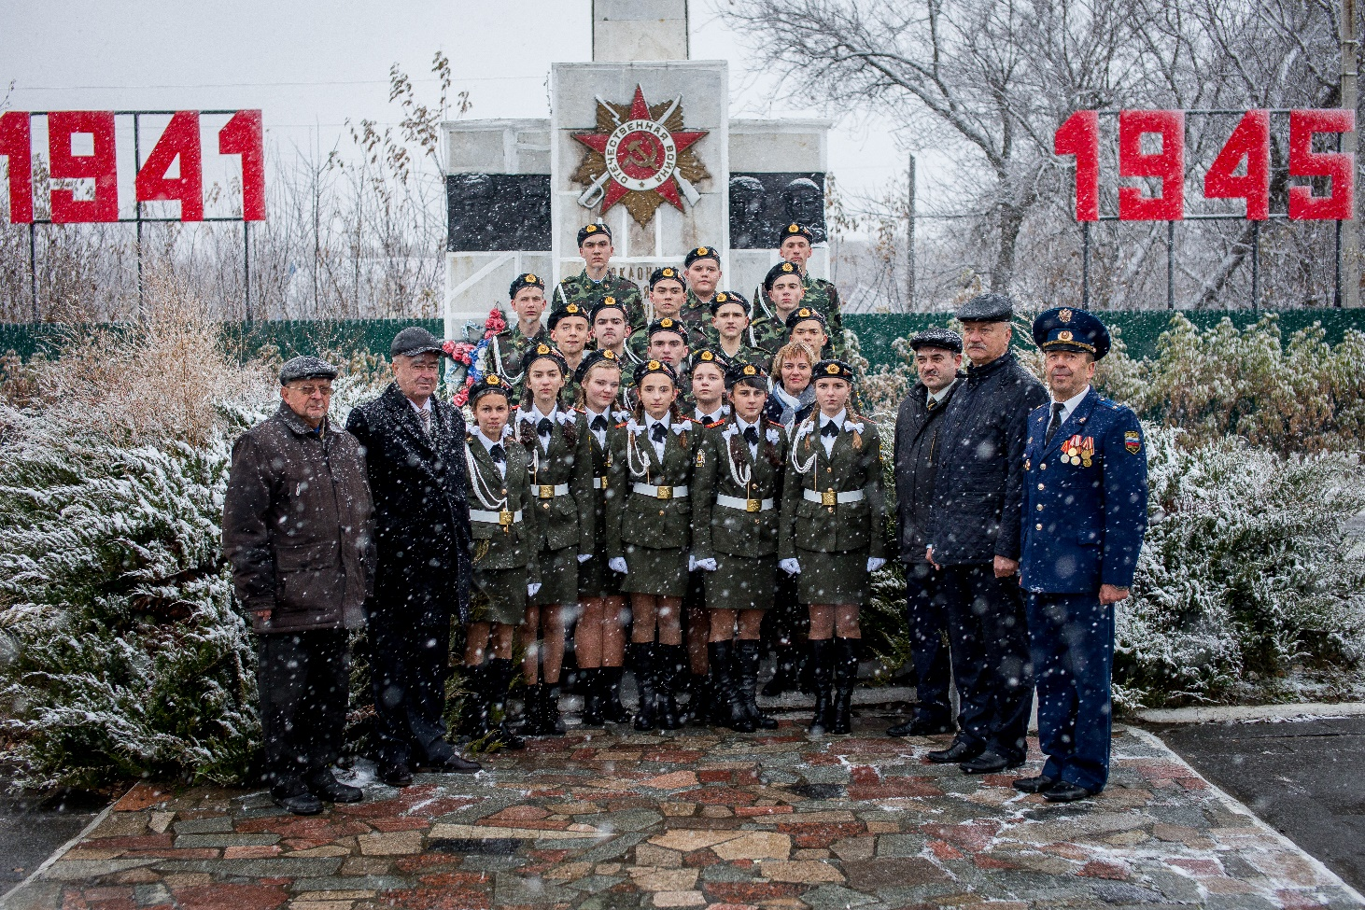
Кадетство в МОУ СОШ №9 им. Кирилла и Мефодия начинается собственно с ритуала посвящения в кадеты «Верить в Россию, любить Россию, служить России».

Slide 8
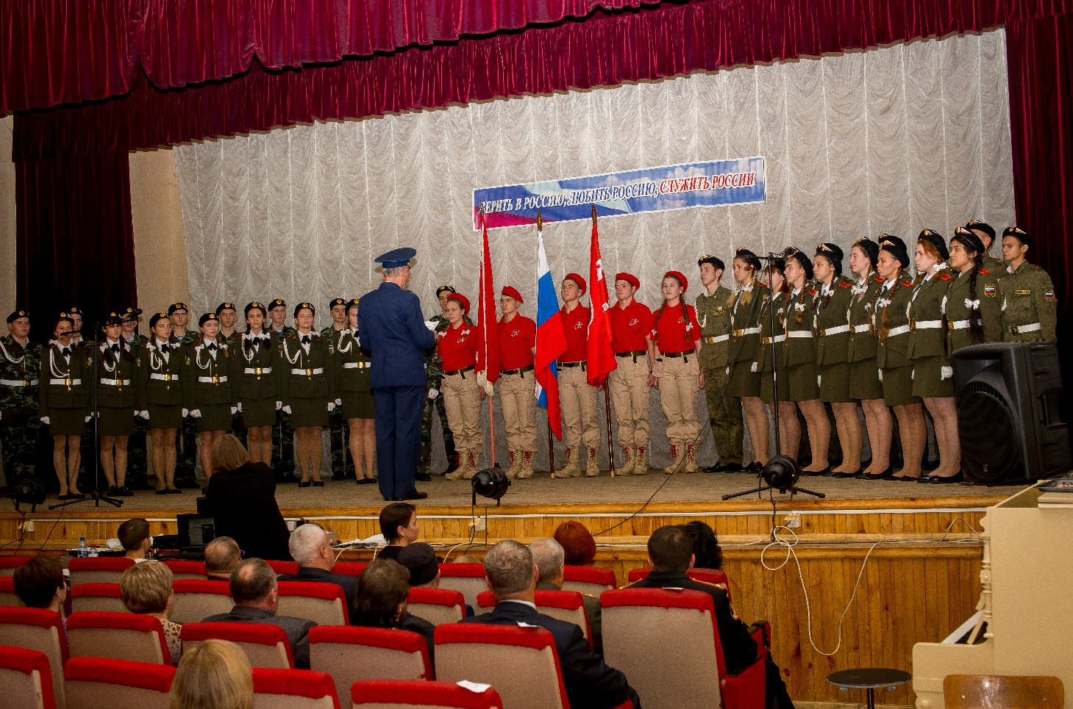
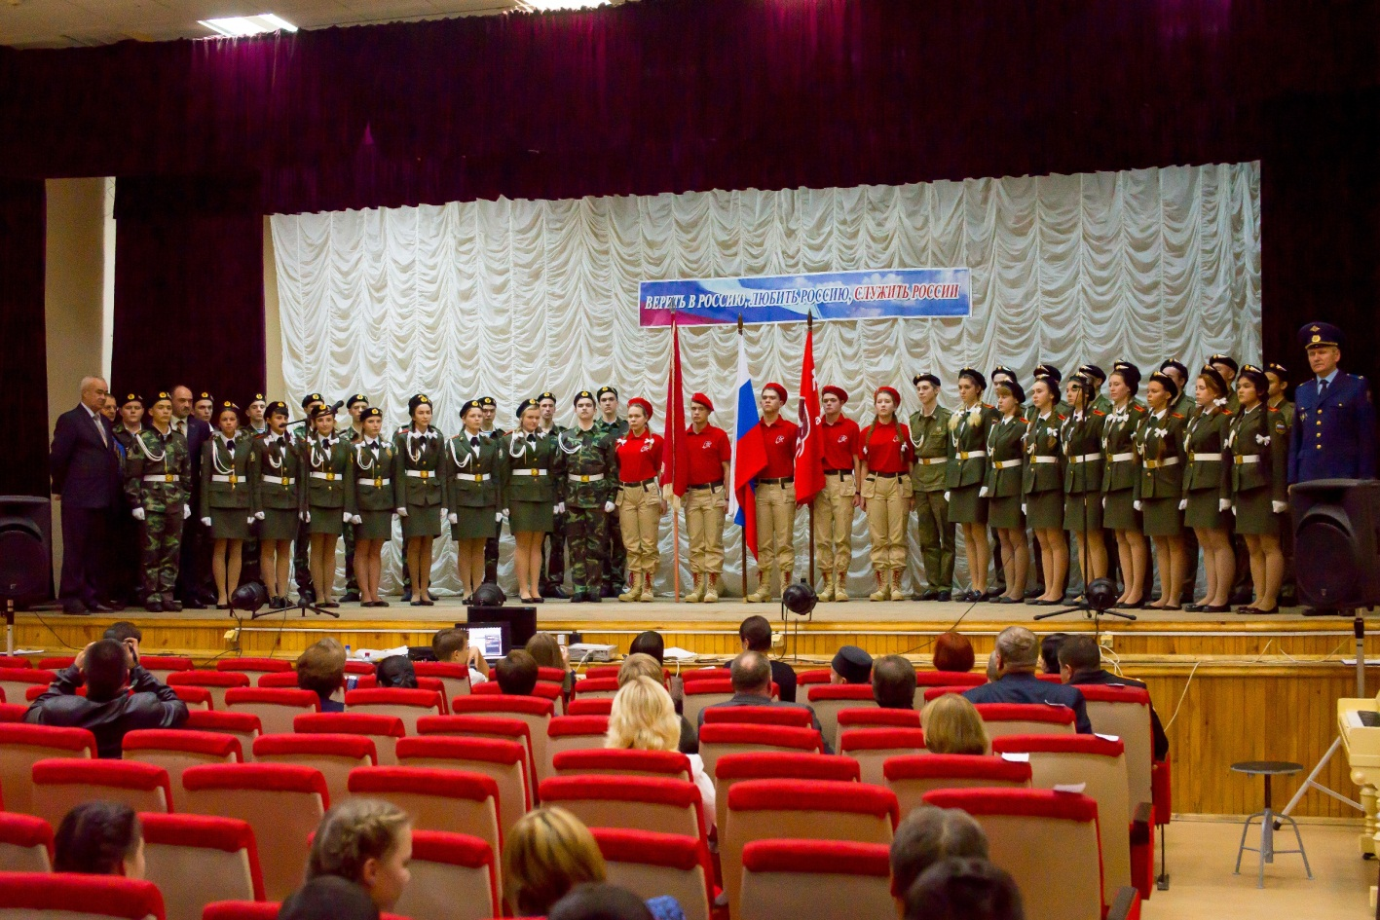
В 2017 году помимо посвящения в кадеты, ребята из 10 «А» и 11 «А» класса были приняты в ряды юнармейцев. Руководитель юнармейского движения в Пензенской области Старшев В.Л. торжественно вручил им удостоверения и значки.

Slide 9
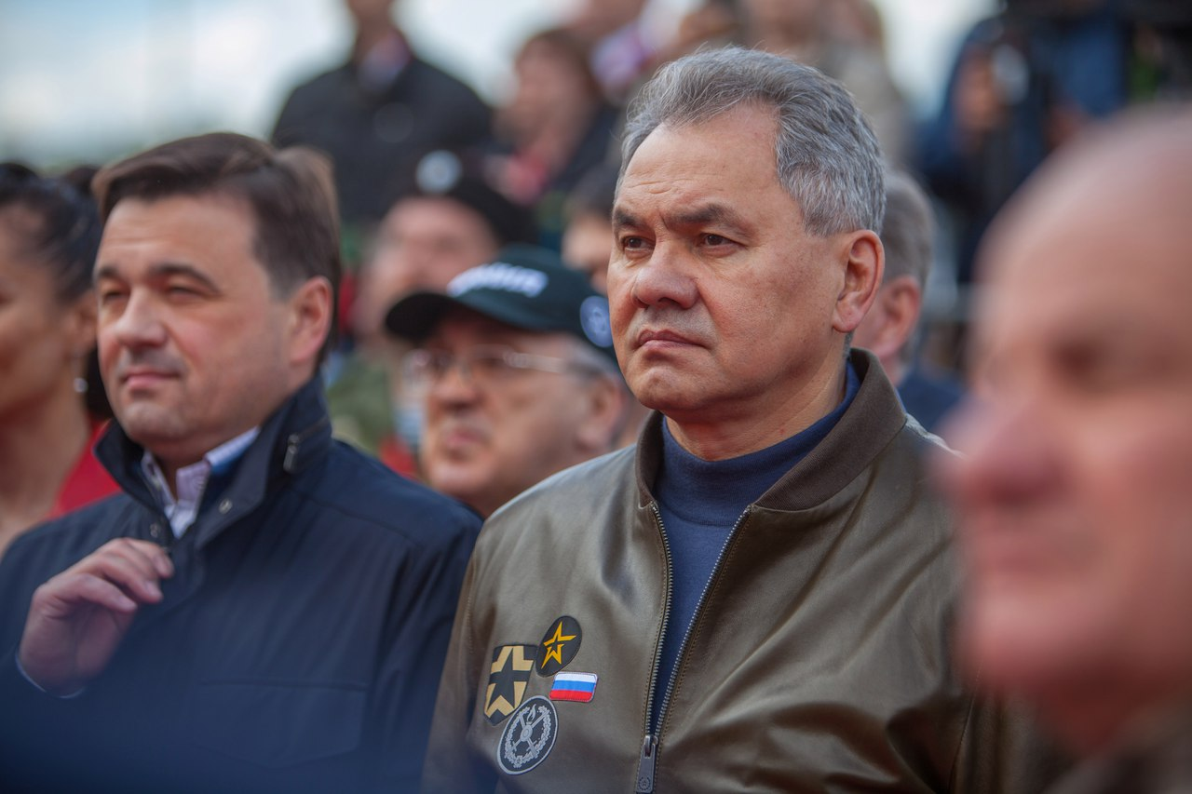
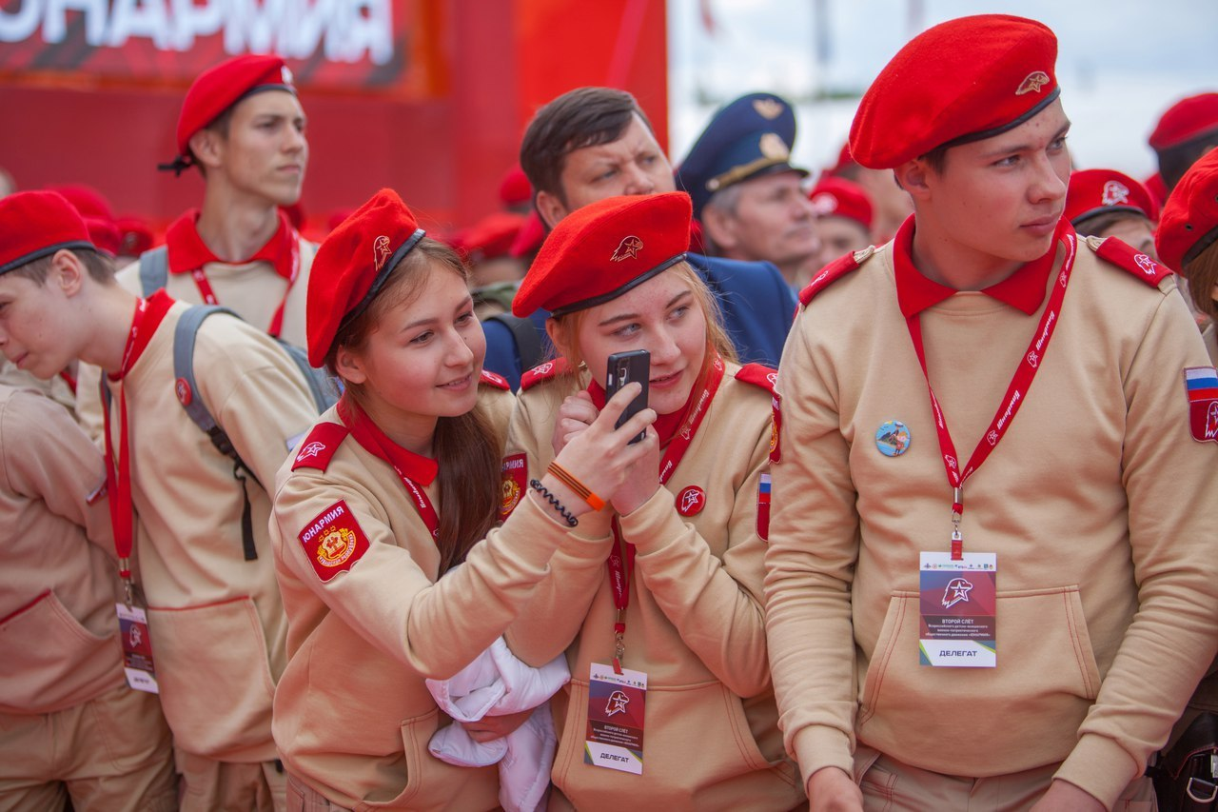
В мае 2017 года классный руководитель 11«А» кадетского класса Никитин А.А., возглавляющий юнармейское движение в МОУ СОШ №9 и в г. Каменке в целом, и кадет-юнармеец Чамин Иван стали участниками второго Всероссийского слёта «Юнармии» в Москве

Slide 10
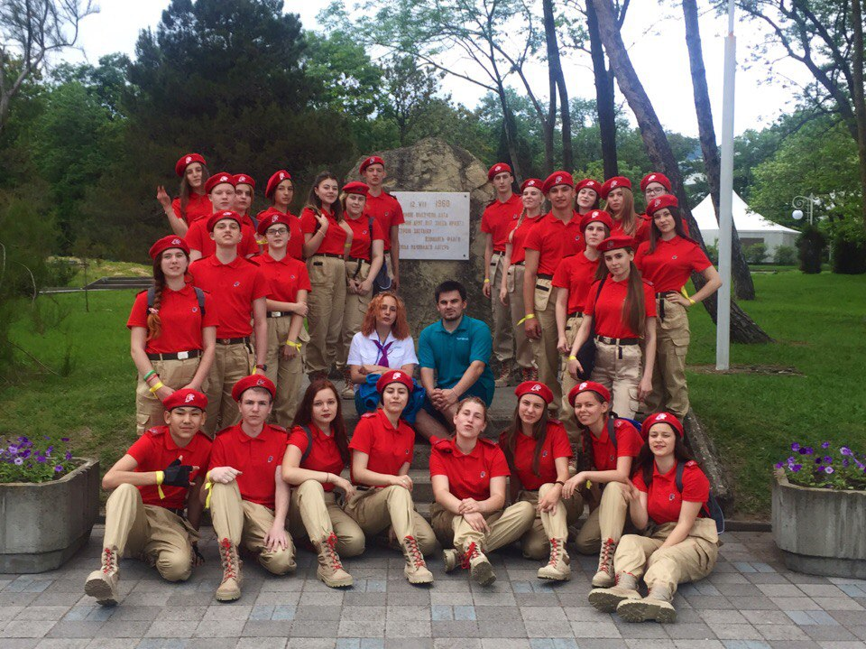
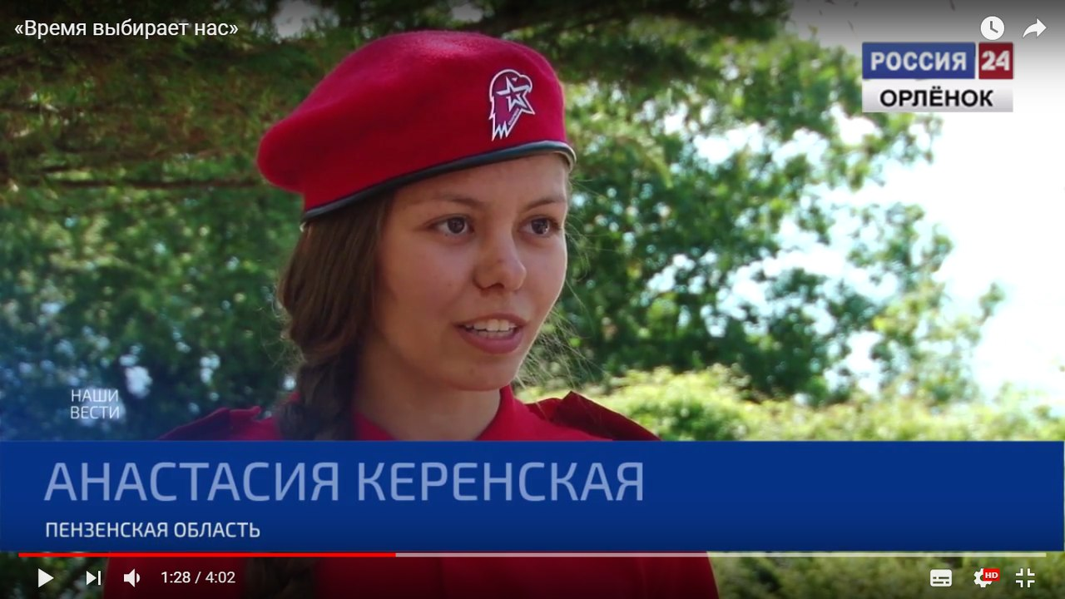
В июне 2017 года состоялась очередная смена ВДЦ «Орлёнок», в ней участвовали призёры конкурса «Время выбирает нас», проведённого Всероссийским военно-патриотическим общественным движением «Юнармия»

Slide 11
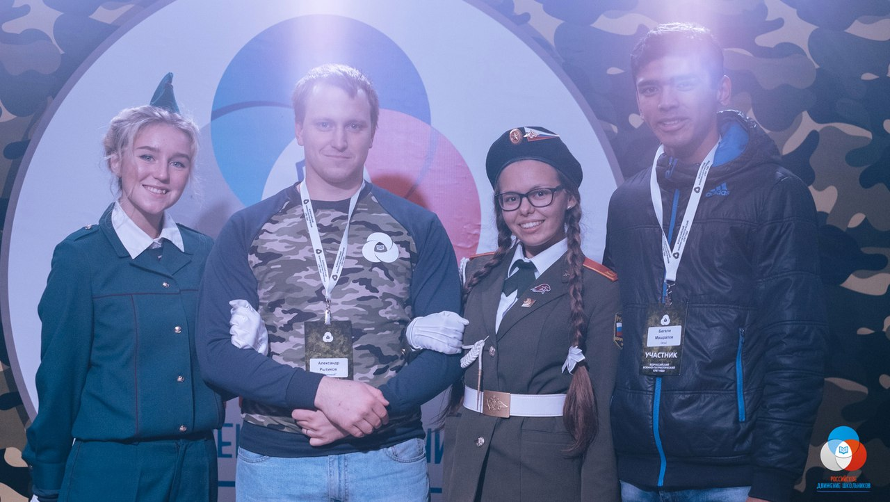
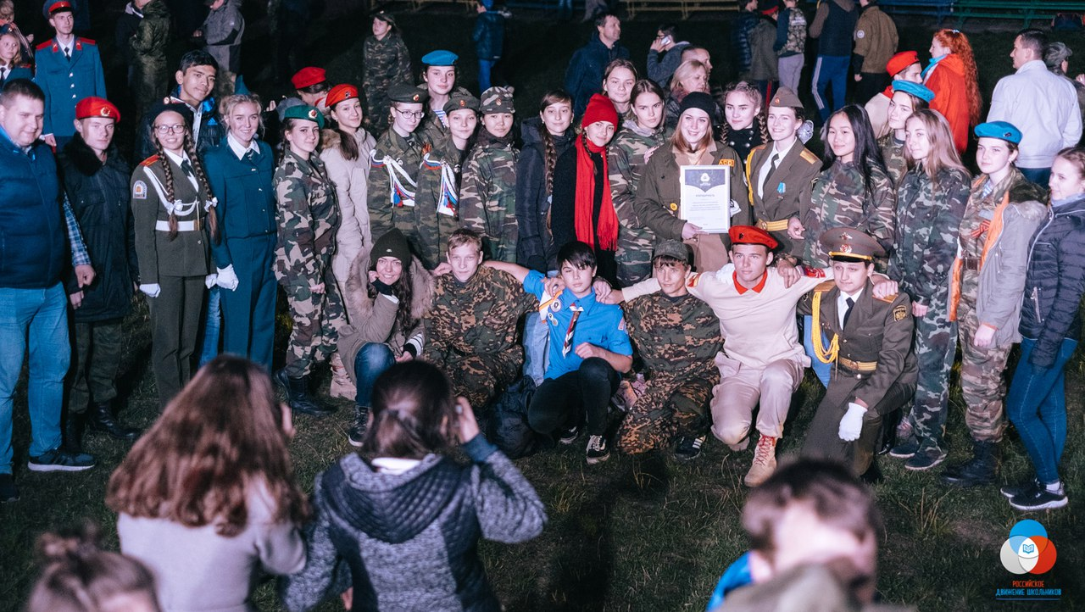
В сентябре 2017 года кадет 11 «А» класса, юнармеец Керенская Анастасия приняла участие во Всероссийском военно-патриотическом слёте РДШ, проходившем в Москве

Slide 12
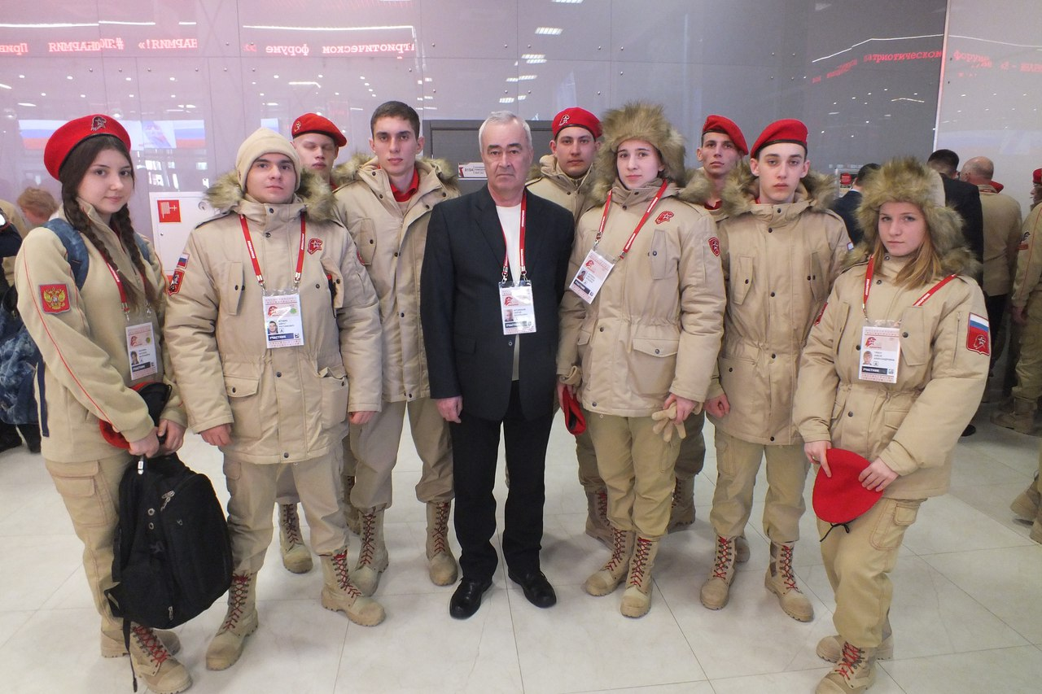
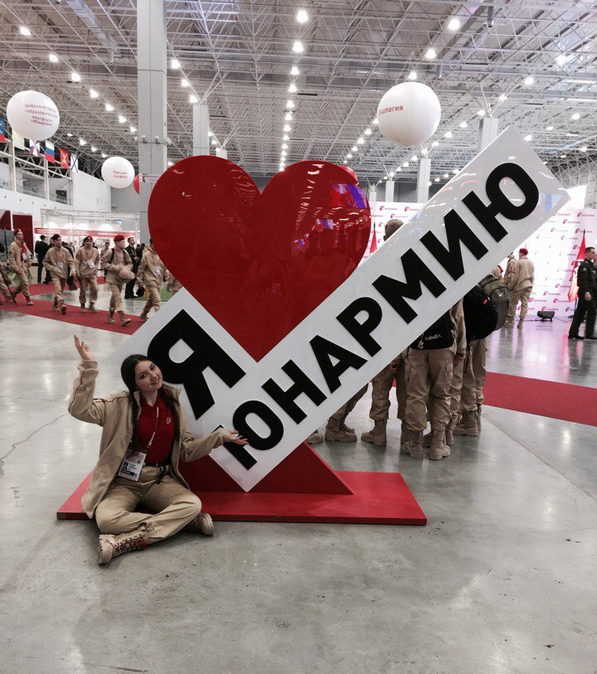
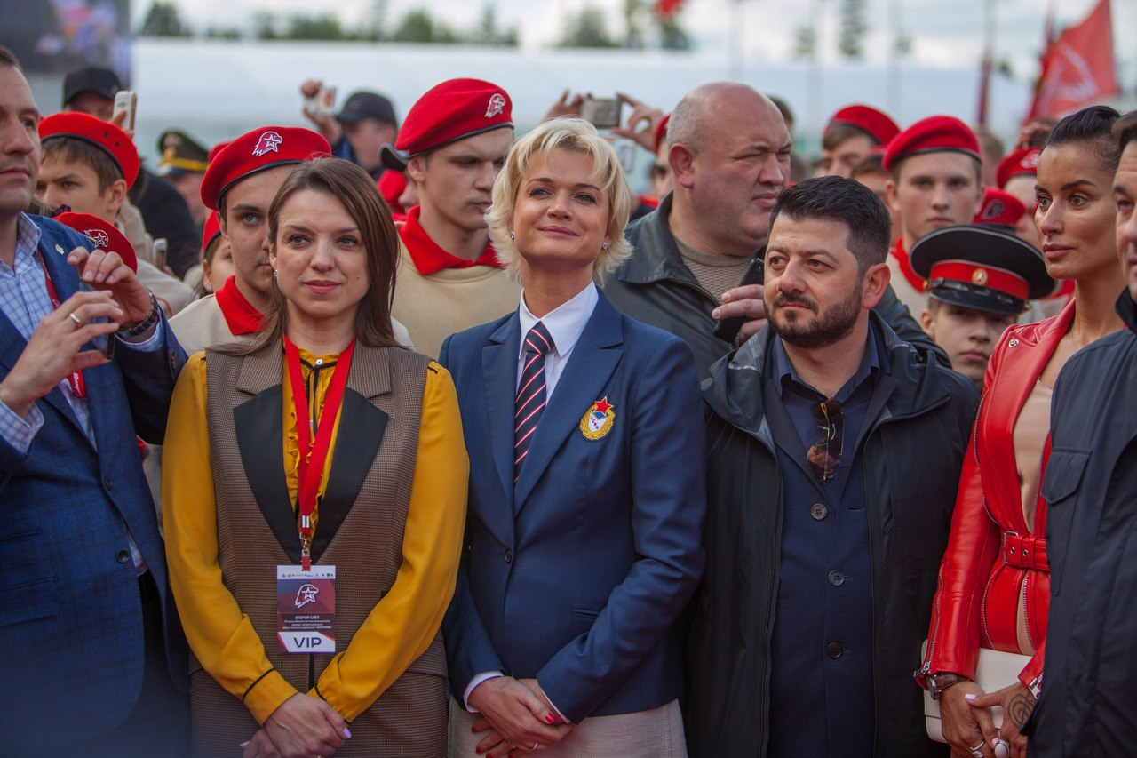
В феврале 2018 года состоялся первый Всероссийский форум «Юнармии» в Москве. В составе делегации от Пензенской области в нём принимала участие юнармеец кадет Ранчина Наталья

Slide 13
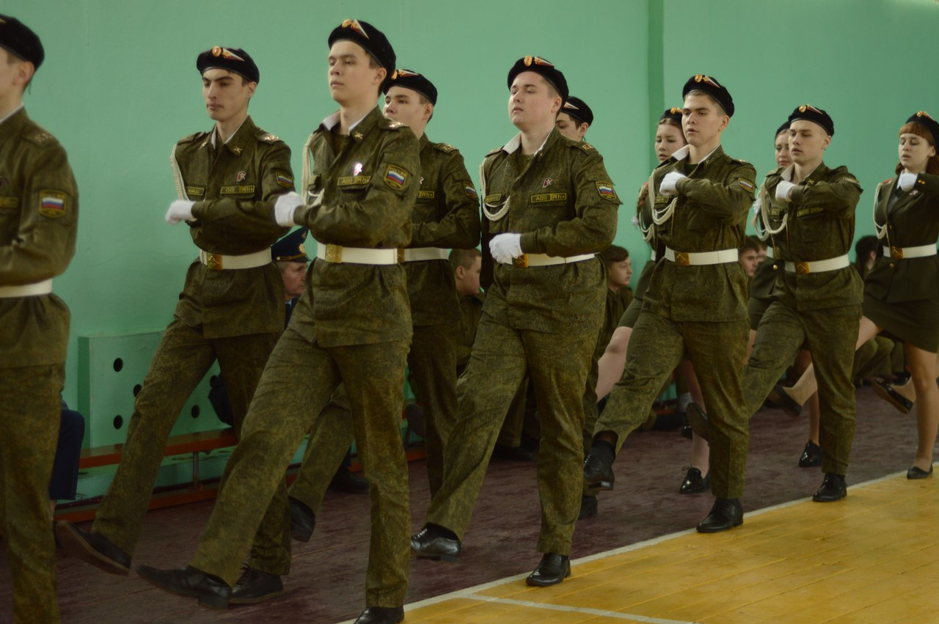
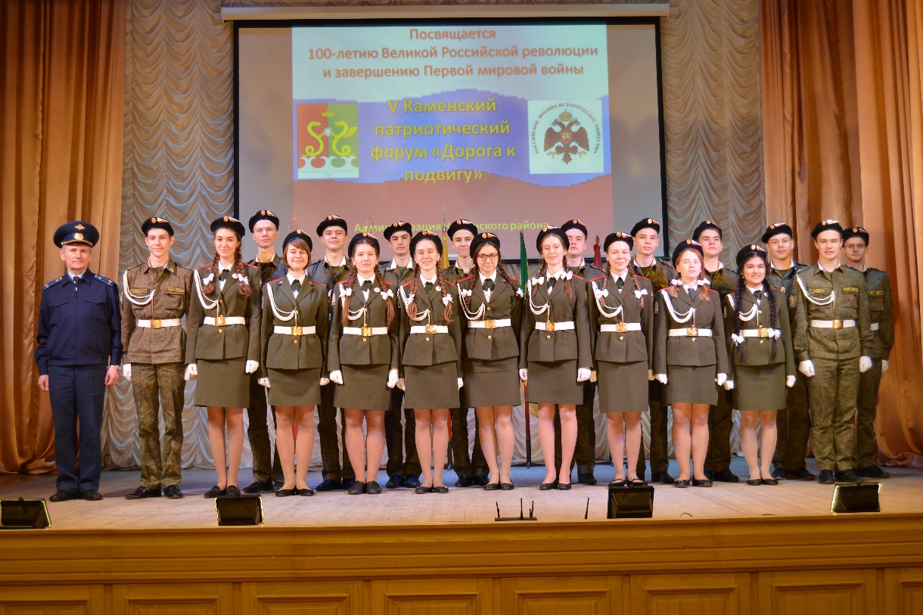
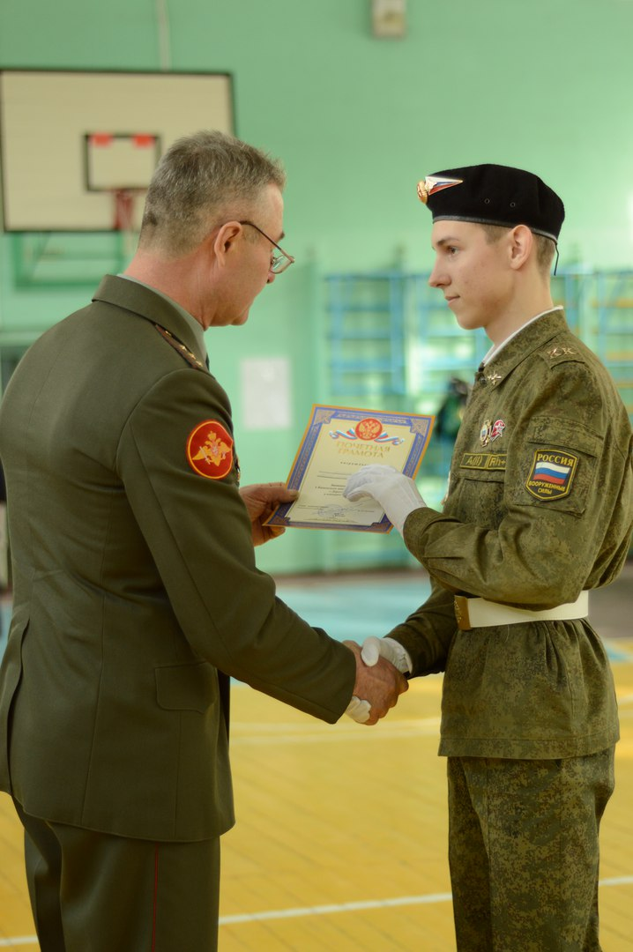
В феврале 2018 года кадеты нашей школы участвовали в Каменском патриотическом форуме «Дорога к подвигу» и заняли 1 место в строевой подготовке

Slide 14
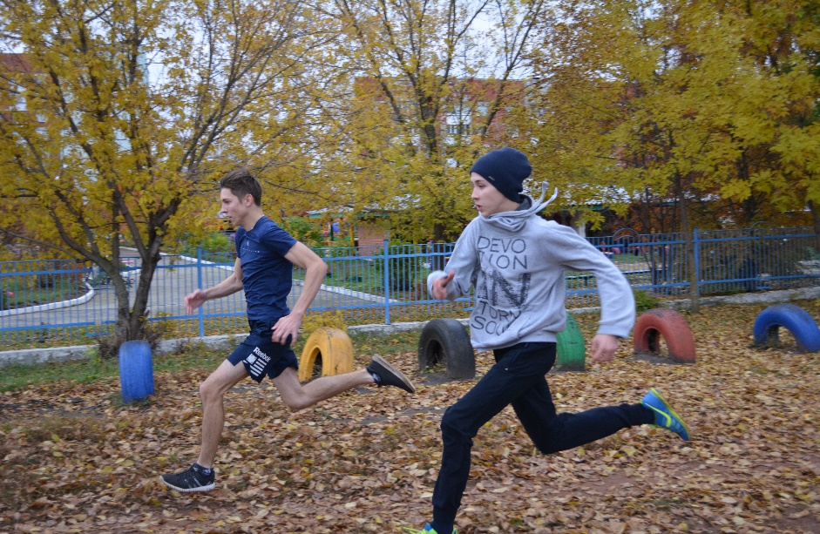
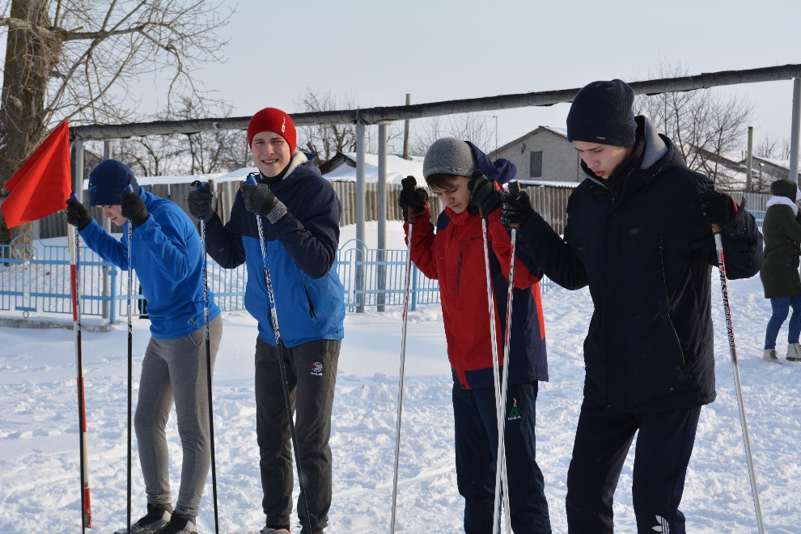
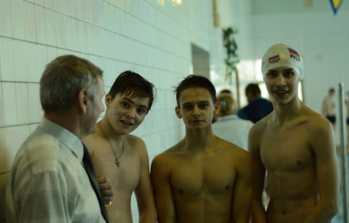
Спортивно-патриотическое
Это направление способствует развитию морально-волевых качеств обучающихся, воспитанию силы, ловкости, выносливости, стойкости, мужества, дисциплинированности, формированию опыта служения Отечеству и готовности к защите Родины

Slide 15
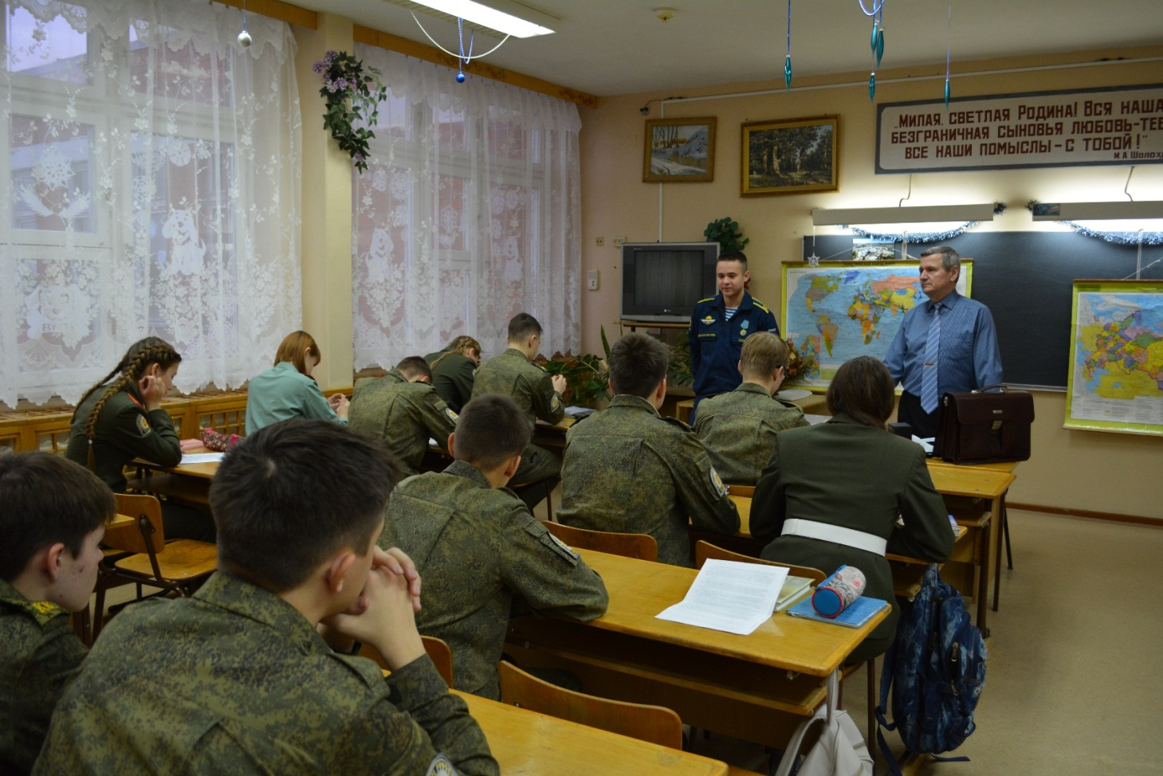
Профессионально-деятельностное
Работа школы по этому направлению включает в себя:
формирование у детей и подростков ответственного отношения к труду, связанному со служением Отечеству
профориентационную работу
спортивно-массовые мероприятия

